Slide 1

放松宝App期末汇报
组别：22组 汇报人：张帆

Slide 2

吸引力和可用性
1
目录
开发工作量和技术难度
2
测试设计
3
用户体验和改进效果
4

Slide 3

01
吸引力和可用性

Slide 4
吸引力
app编写UI界面时
使用了
Material Design
设计语言
功能比较完善，能较好
满足用户日常使用需求
便利用户、服务用户
服务性明确
加入人工智能元素，
体验智能化的生活

Slide 5
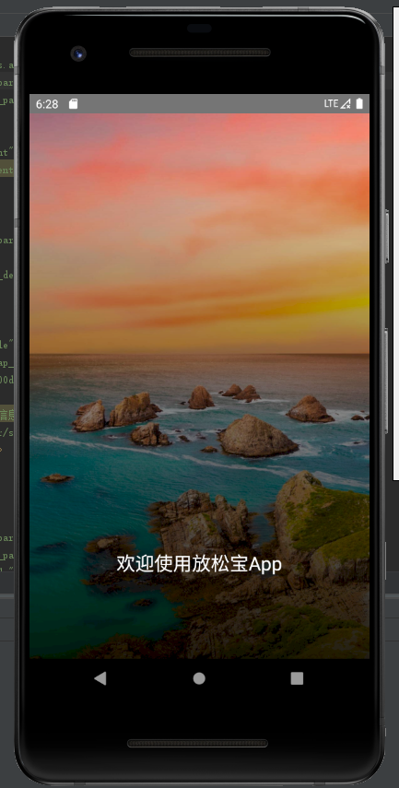
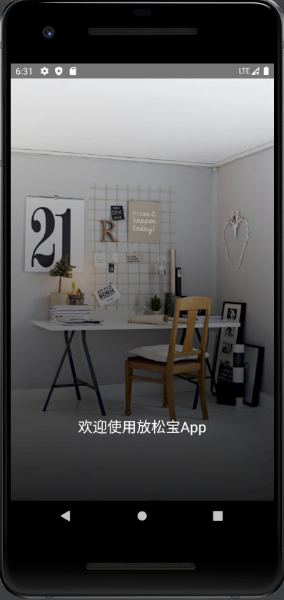
可用性
开屏欢迎页
页面每次会选用
应用自带的不同
页面作为开屏欢迎页

Slide 6
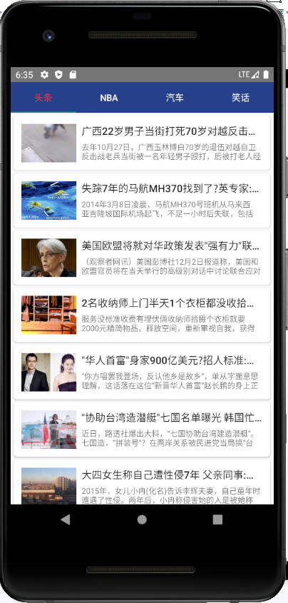
可用性
网易新闻
用户可以选择自己感兴趣的模块进行新闻浏览

Slide 7
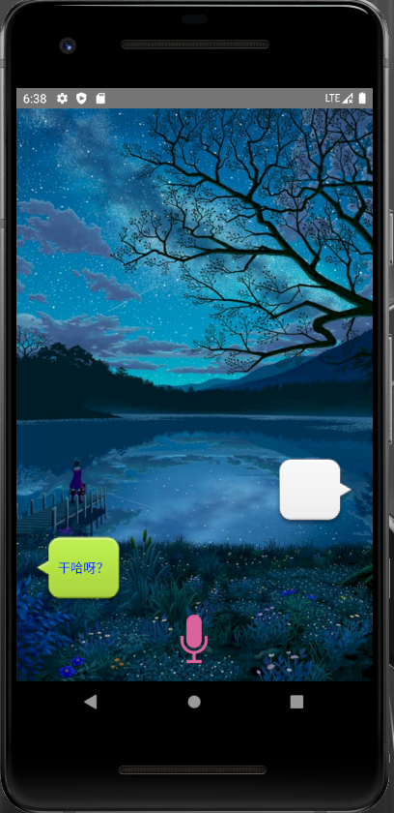
可用性
图灵机器人
用户可以语音输入，来与智能机器人对话

Slide 8
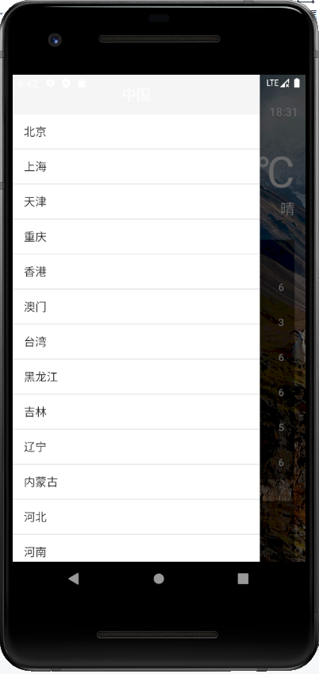
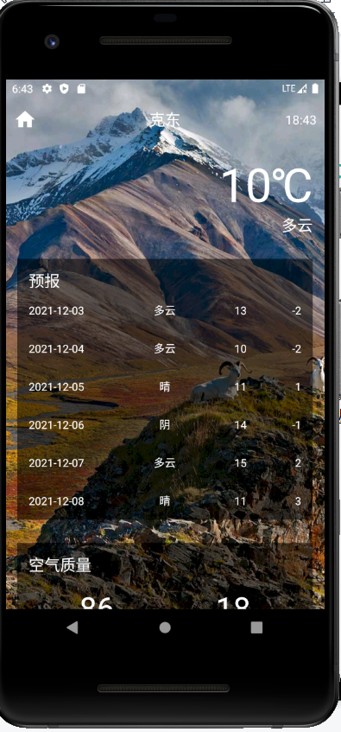
可用性
天气预报
用户在此页面可以选择自己所在的省市，然后页面会显示近一周的天气预报及今日的空气质量（AQI指数、PM2.5指数）及生活建议

Slide 9
开发工作量和技术难度
02

Slide 10
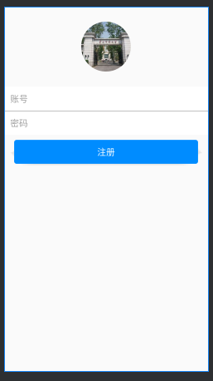
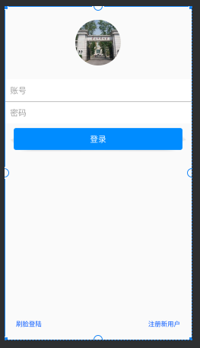
开发工作量和技术难度
注册登录
注册登录使用课堂所学SharedPreferences技术将用户账号密码信息保存在本地

Slide 11
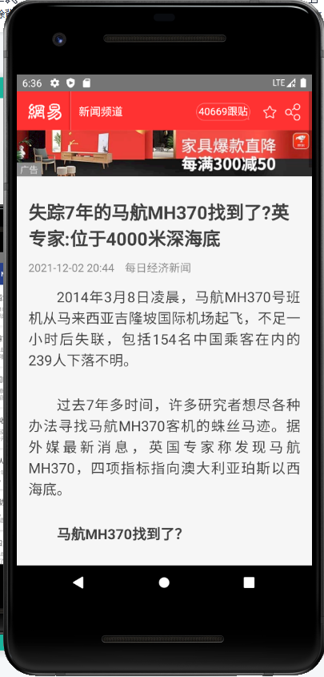
开发工作量和技术难度
网易新闻
首先，通过接口获取网易新闻 JSON 数据，然后将 JSON 数据转换对应的新闻实体类对象，接下来将数据采用列表的形式显示在新闻主界面。接着用户可以浏览新闻，选择不同类型的新闻，当用户点击某一条新闻的时候，进入具体的新闻详情页

Slide 12
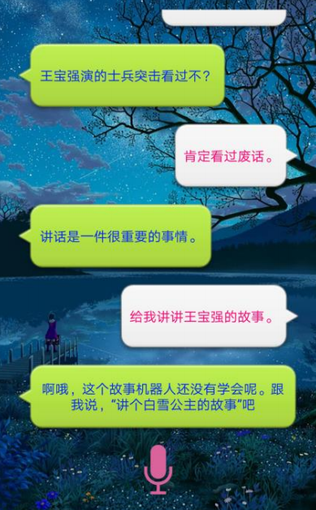
开发工作量和技术难度
图灵聊天机器人
首先，初始化语音机器人，然后用户用对着麦克风讲话向机器人提问，与此同时语音信息也将以文本的形式用聊天列表的方式显示出来。接下来，通过图灵机器人的接口来获取问题回答的JSON 数据，接着把数据转换成文本和语音形式，最后将其显示在聊天列表中和语音播放出来，语音识别功能采用的是科大讯飞的语音识别技术

Slide 13
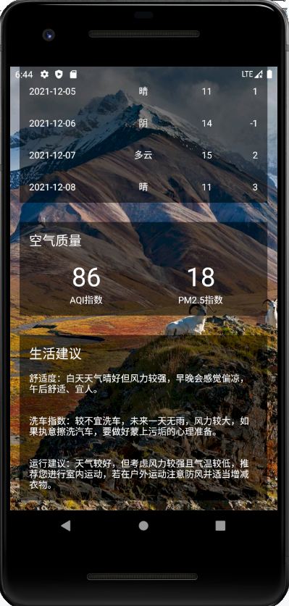
开发工作量和技术难度
天气预报
首先用户选择城市，通过城市 URL 获取城市JSON 数据，再将 JSON数据转换为城市对象。通过天气 URL 获取天气JSON 数据，最后将数据转换为天气对象，在页面显示天气信息、空气质量以及生活建议，这里选用的是欧酷天气Api

Slide 14
测试设计的全面性
03

Slide 15
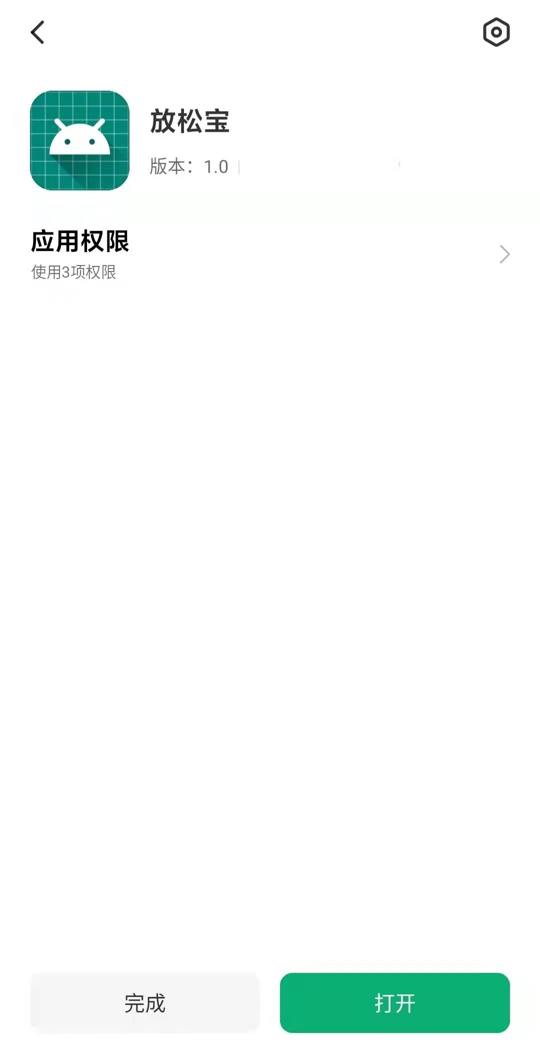
安装卸载测试
验证 App是否能正确安装、运行、卸载
1.安装
app安装后的是否能够正常运行，安装后的文件夹及文件是否写到了指定的目录里。
app过程中意外情况的处理是否符合需求（如死机，重启，断电）
2.卸载
测试卸载后文件是否全部删除所有的安装文件夹。
卸载过程中出现的意外情况的测试（如死机、断电、重启）。

Slide 16
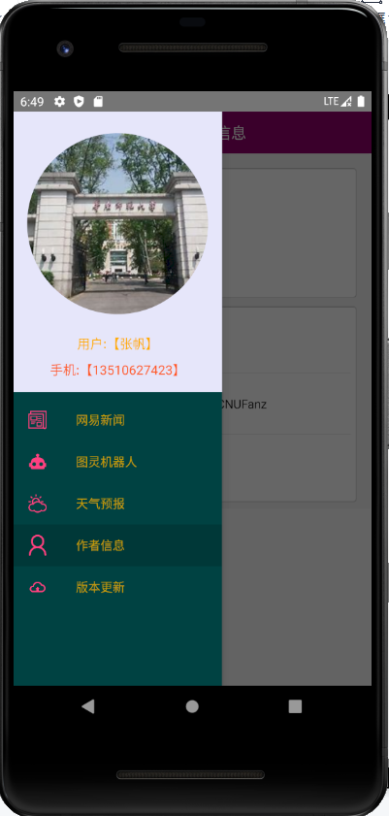
UI测试
UI测试
1) 界面(菜单/窗口/按钮)布局,风格是否满足客户要求,文字和图片组合是否美观,操作是否友好.
2) 界面是否清晰,简洁,美观,一致
3) 图形测试(图形是否展示,是否表意不明,是否设计敏感字段),内容测试

Slide 17
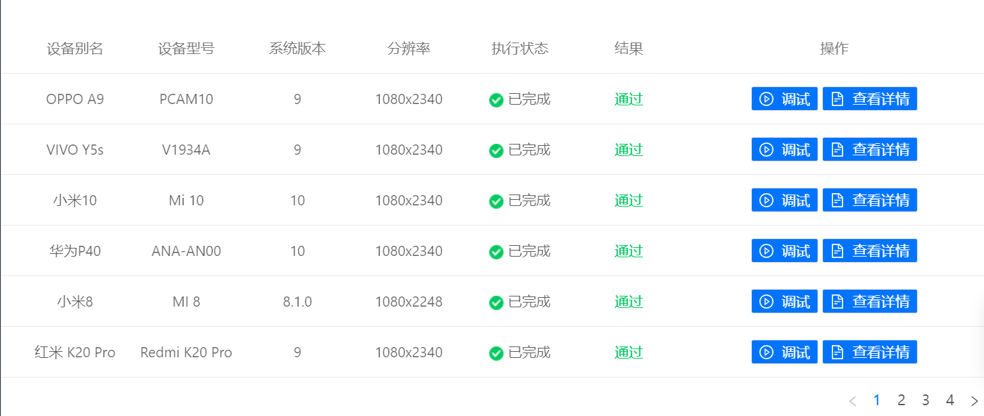
兼容性测试
兼容性测试(选用腾讯WeTest测试平台)
1) 操作系统版本的兼容性(Android各个版本,IOS各个版本);
2) 不同手机品牌的兼容;
3) APP跨版本的兼容性;
4) 与其他APP的兼容性.

Slide 18
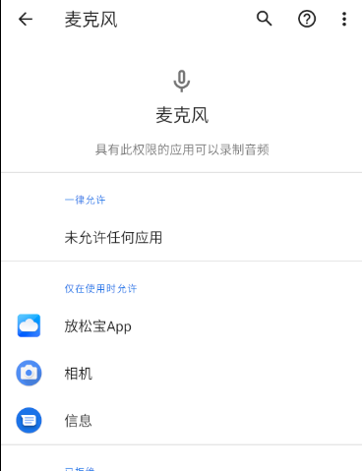
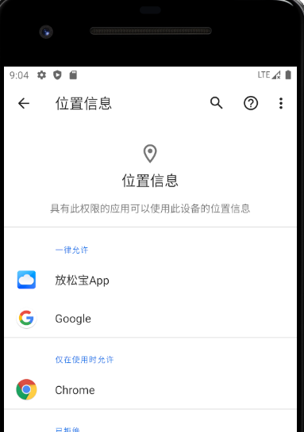
权限及安全测试
权限测试
1) 当权限没有开启时,或友好提示是否运行设置,当运行开启时,跳转到设置界面;
2) 有限制允许读写存储用户数据提示或选项;
3) 有限制允许麦克风提示或选项;
4) 有限制允许定位功能提示或选项.

Slide 19
用户体验以及改进效果
04

Slide 20
用户体验
总体功能较多，但动效实现
比较少
UI不够美观，其他的
体验还算比较流畅
总体较好，用户菜单栏色彩
有些单调
功能体验感不错
页面跳转有点僵硬

Slide 21
改进效果
增加应用欢迎页动效
重新修改ui及色彩搭配
后期加入国际化功能
后期加入版本更新

Slide 22
团队分工的合理性和合作效果
05

Slide 23
团队分工的合理性和合作效果
组长&组员张帆：完成项目整体构建、UI设计、技术开发测试、文档编写与项目汇报
小组成员单一，能较好掌握项目进度与整合各部分功能。通过开发App收获了许多Android开发的技术和经验，令我获益匪浅，感触良多，明白开发App也不是一件容易的事情。

Slide 24
Thanks!
Notes:
更多精品素材：http://shop248912786.taobao.com/index.htm

